Slide 1
Astrid ortiz

Slide 2

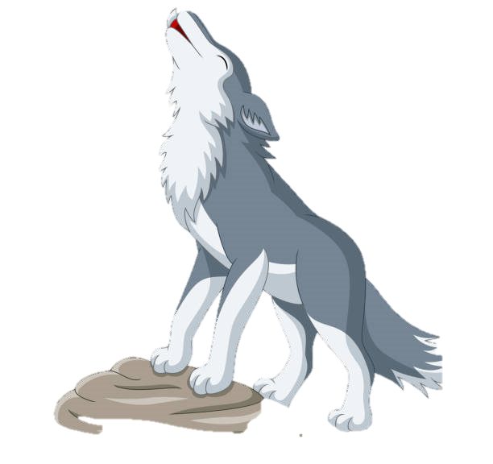
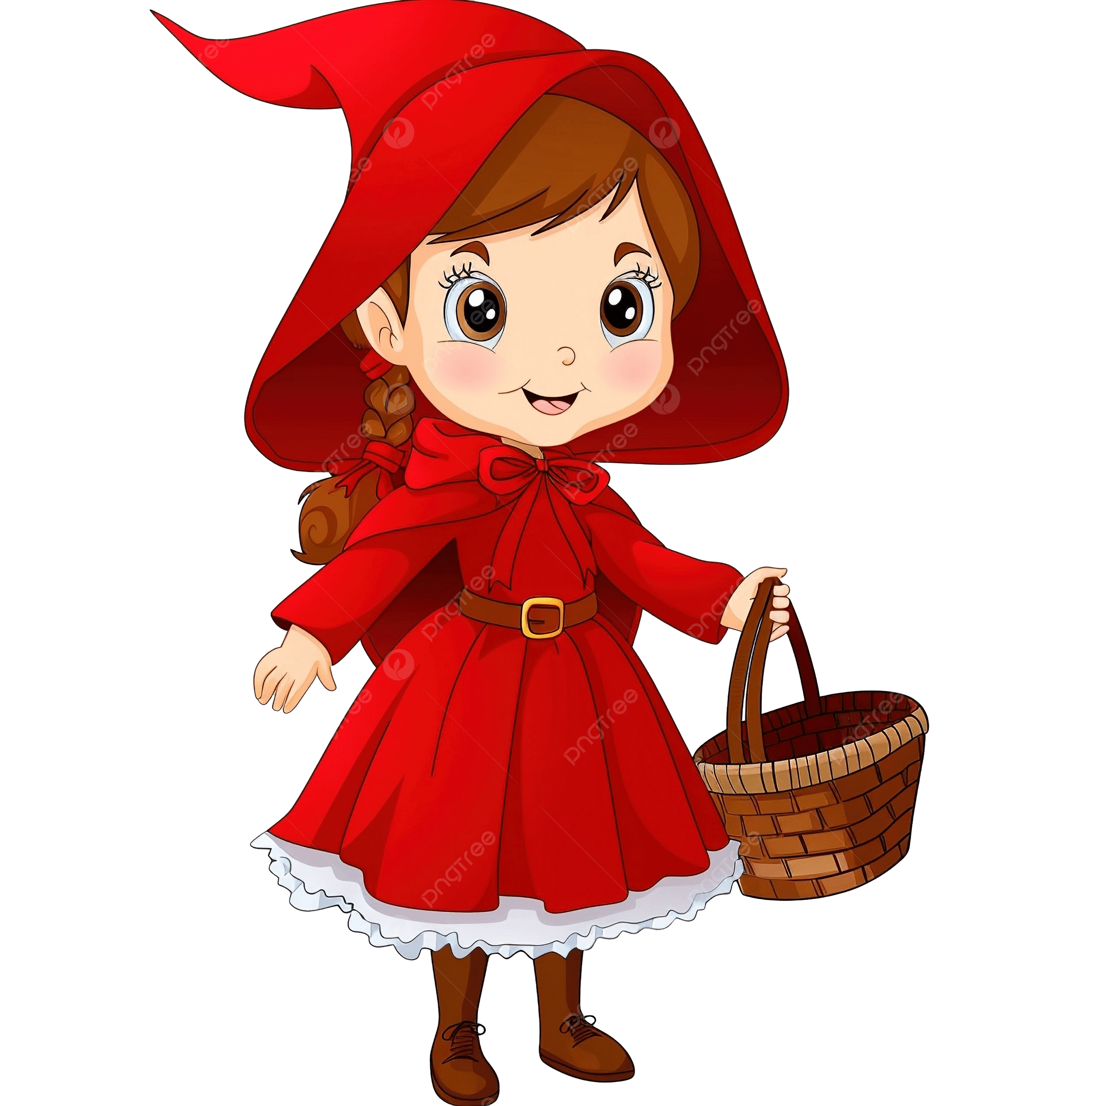
Uyy ay viene el lobo y la chequin

